Slide 1
Животные Севера

Slide 2
Содержание:
Словарь
Назови всю семью
Скажи по-другому
Загадки
Четвертый лишний
Что забыл нарисовать художник
Давай посчитаем!
Расскажи-ка
Об авторе

Slide 3
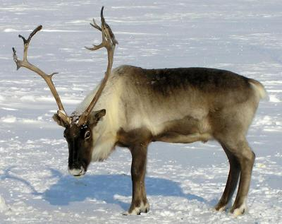
Северный олень

Slide 4
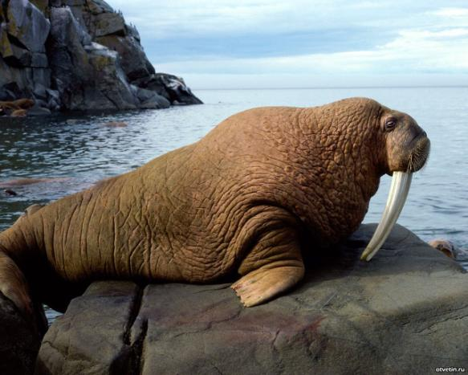
Морж

Slide 5
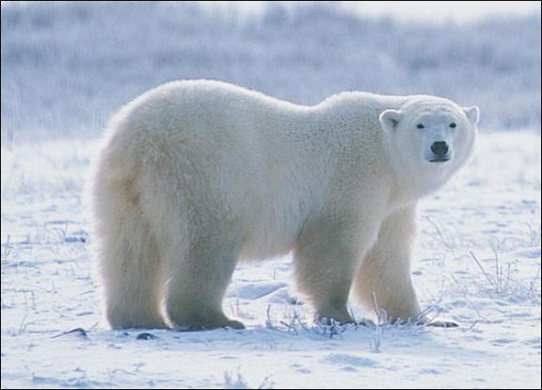
Белый медведь

Slide 6
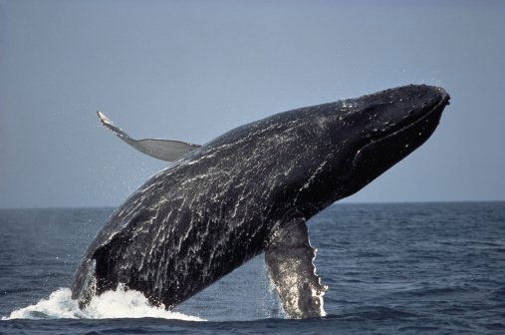
Кит

Slide 7
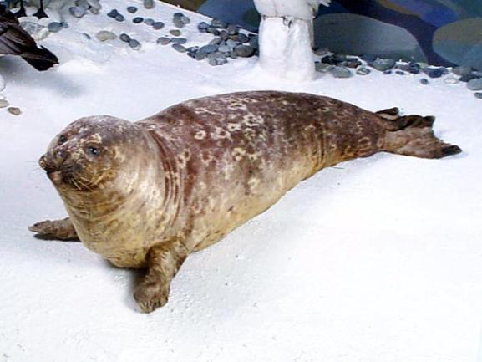
Тюлень

Slide 8
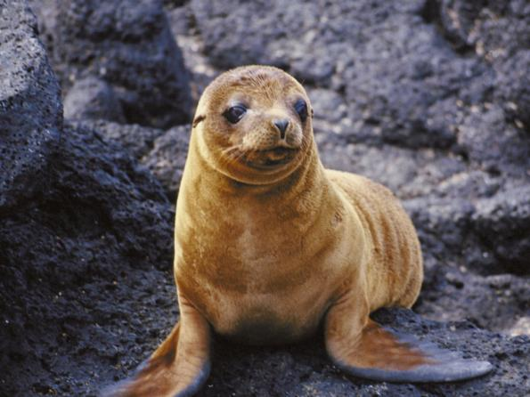
Морской котик

Slide 9
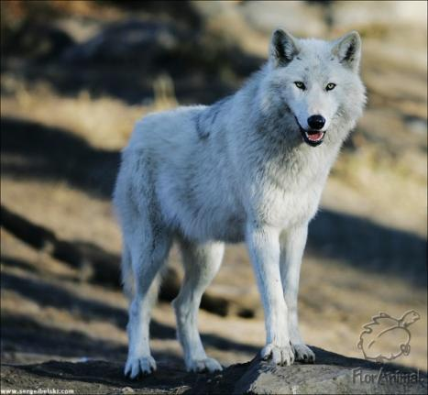
Полярный волк

Slide 10
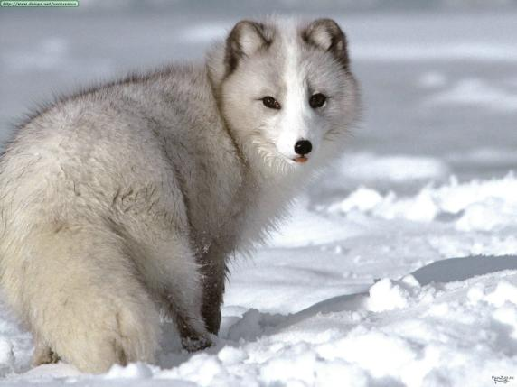
Песец

Slide 11
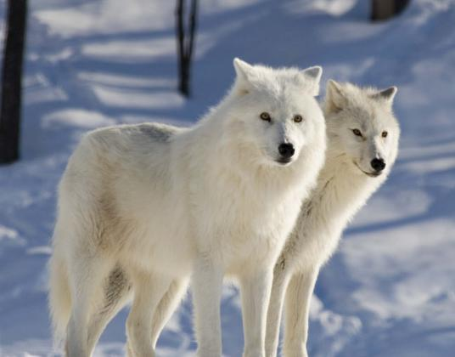
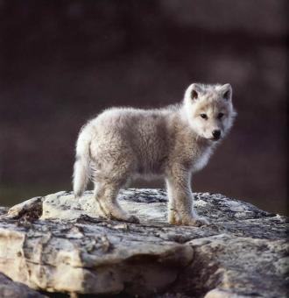
Назови всю семью
Назови всю семью
Волк, волчица, волчонок

Slide 12
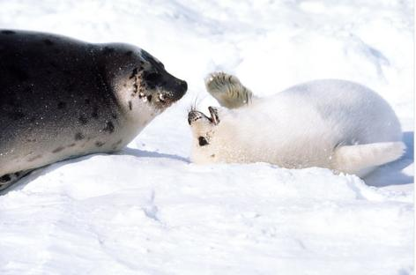
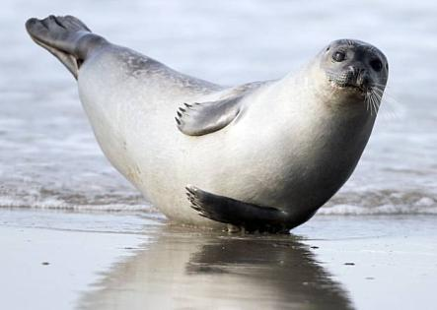
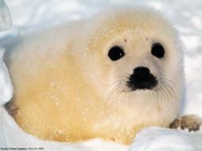
Тюлень, тюлениха, тюлененок

Slide 13
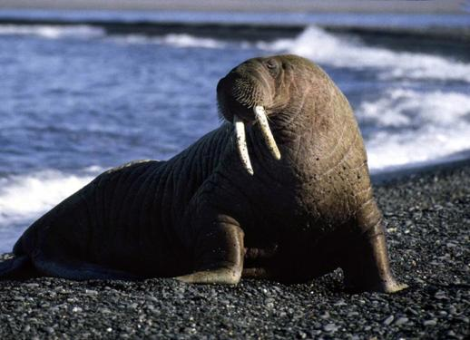
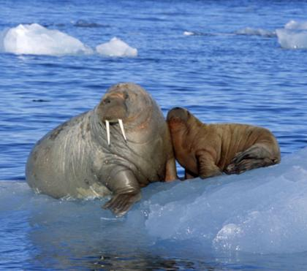
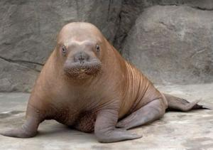
Морж, моржиха, моржонок (моржата)

Slide 14
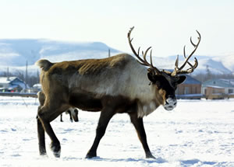
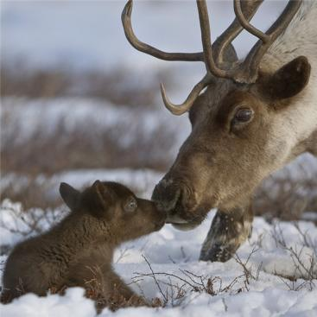
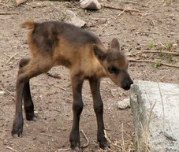
Северный олень, олениха, олененок

Slide 15
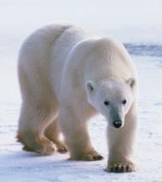
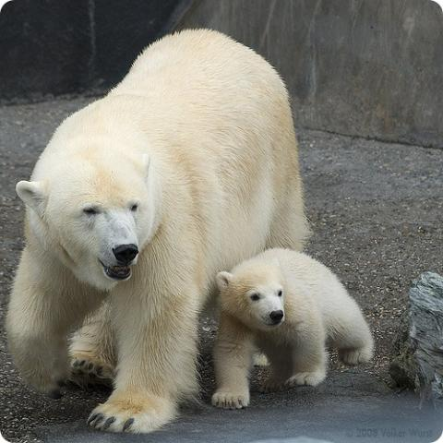
Белый медведь, медведица, медвежонок (медвежата)

Slide 16
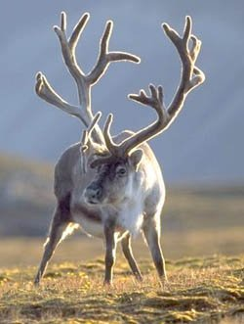
Скажи по-другому
Рога оленя - …
оленьи рога

Slide 17
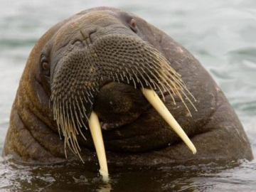
Клыки моржа – …
моржовые клыки

Slide 18
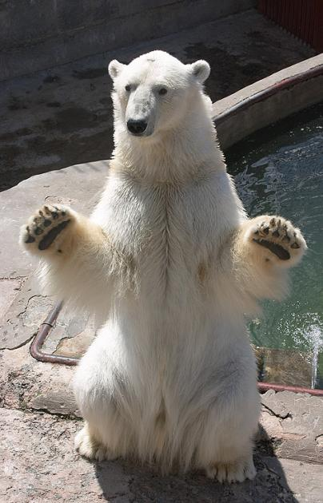
Лапы медведя – …
медвежьи лапы

Slide 19
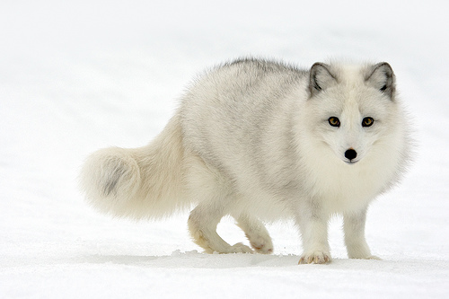
Хвост песца – …
песцовый хвост

Slide 20
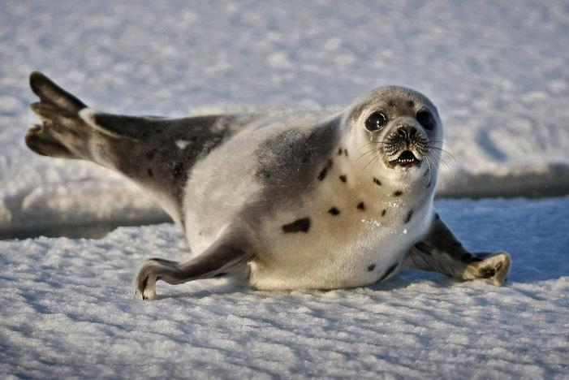
Ласты тюленя - …
тюленьи ласты

Slide 21
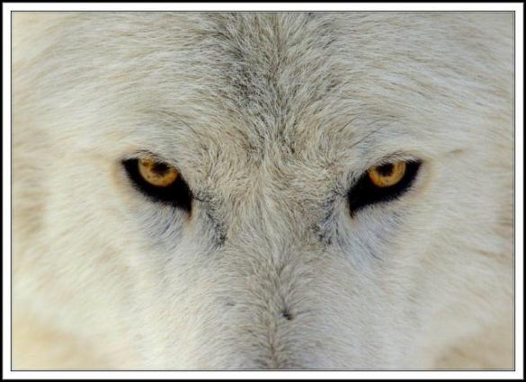
Взгляд волка - …
волчий взгляд

Slide 22
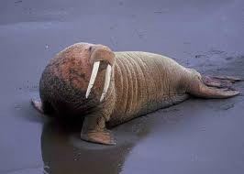
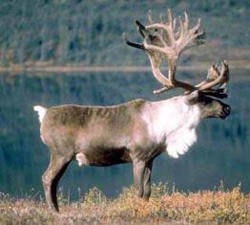
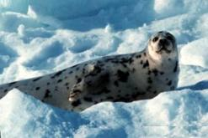
Загадки
Зверь клыкастый,
Вместо ног – ласты.
Хвост по льду волочится,
Мороза зверь не боится.
Словно царскую корону,
Носит он свои рога.
Ест лишайник, мох зелёный.
Любит снежные луга.
Может пролежать весь день
На снегу лентяй...

Slide 23
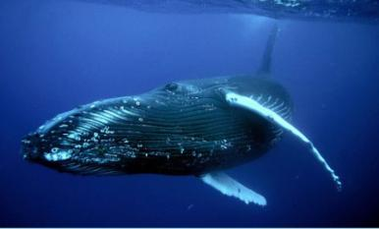
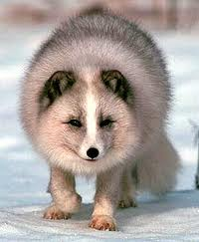
Через море-океан
Плывет чудо-великан,
Пряча ус во рту,
Растянулся на версту.
Этот зверь, себе на грех,
Дорогой имеет мех.
Хвост поджав, во льдах ночует,
Вынося мороз любой,
И по северу кочует
В тёплой шубе голубой.

Slide 24
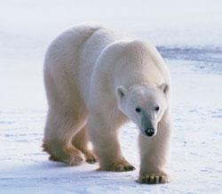
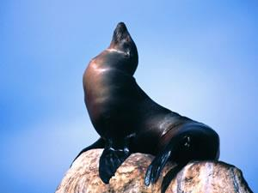
Я среди торосов
В теплой белой шкуре
Прячусь от морозов
И от снежной бури.
Я не мягкий, не пушистый,
И мышей я не ловлю,
Но меня все кличут "котик".
Это имя я люблю.
А еще люблю я рыбку,
В синем море понырять...
Кто не сделает ошибку,
Знает кто - меня как звать?

Slide 25

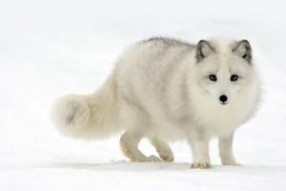
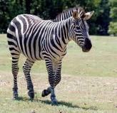

Четвертый лишний
Какое животное лишнее? Почему?
Щелкни левой кнопкой мыши по подходящей картинке

^{Я сам!}
Дальше

Slide 26


Какое животное лишнее? Почему?
Щелкни левой кнопкой мыши по подходящей картинке

^{Я сам!}
Дальше

Slide 27
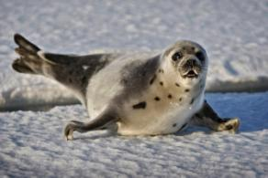

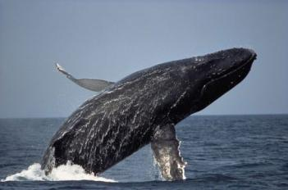
Какое животное лишнее? Почему?
Щелкни левой кнопкой мыши по подходящей картинке

^{Я сам!}

Slide 28
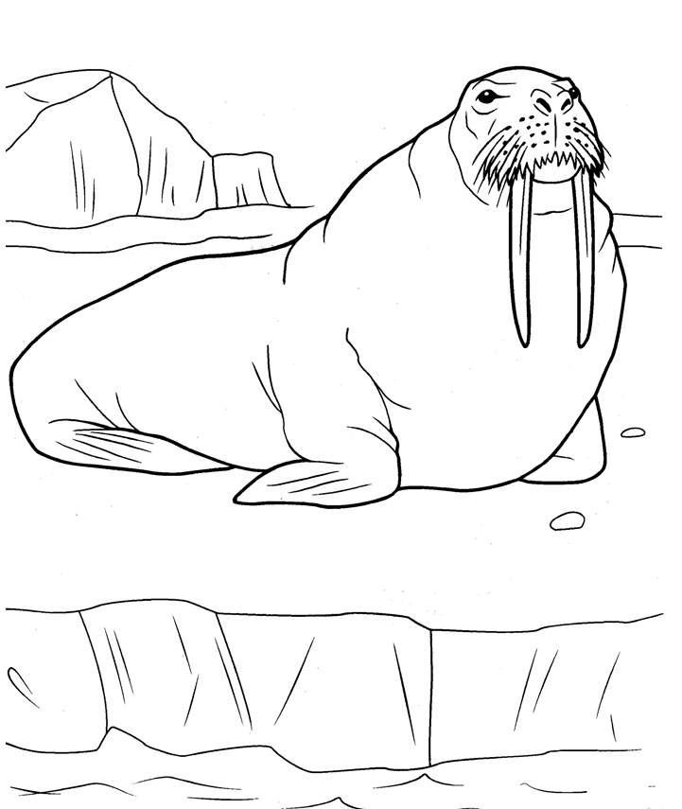
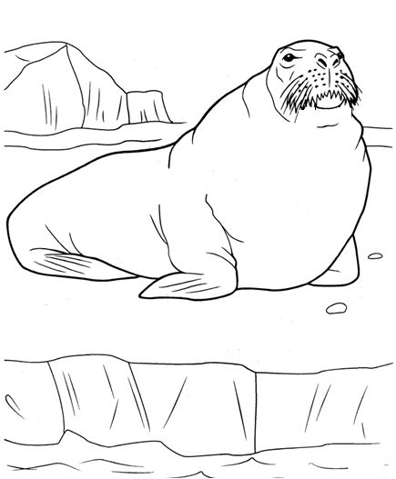
Что забыл нарисовать художник?
У моржа не хватает…
клыков

Slide 29
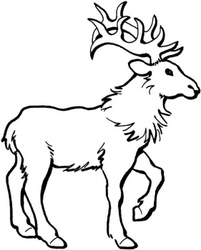
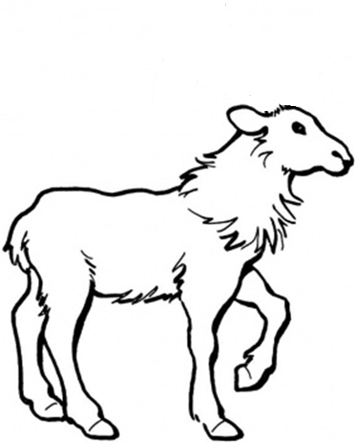
У оленя не хватает…
рогов

Slide 30
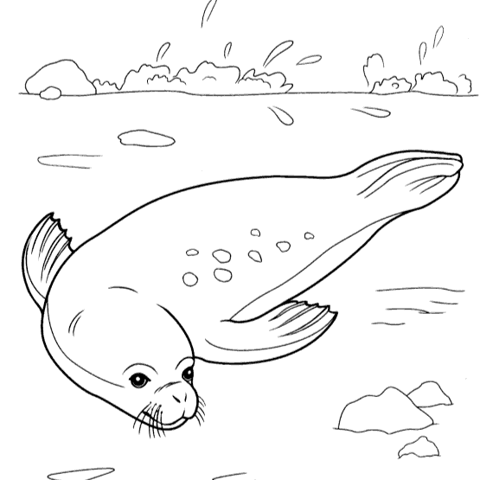
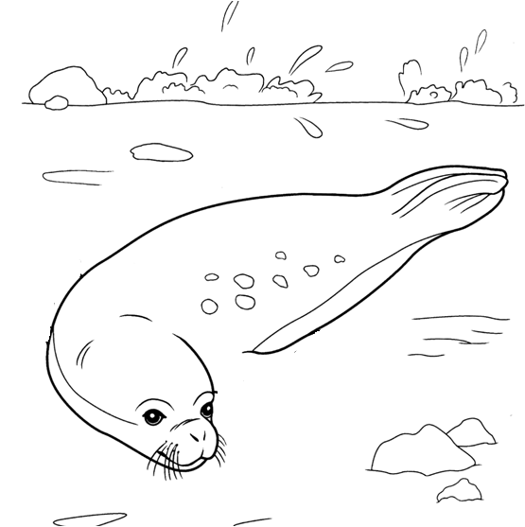
У тюленя не хватает…
ласт

Slide 31
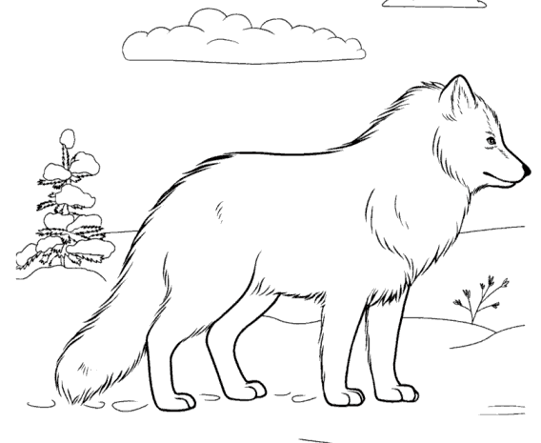
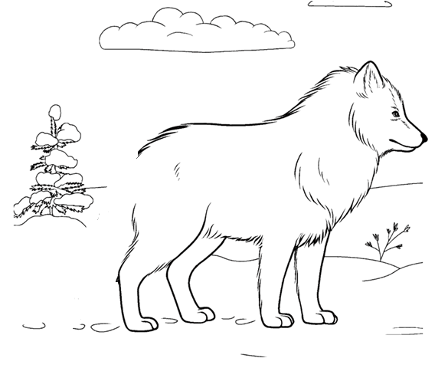
У песца не хватает…
хвоста

Slide 32
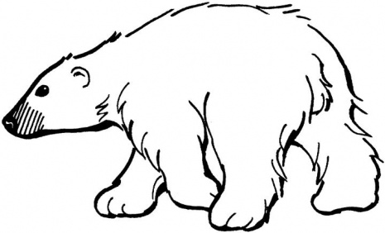
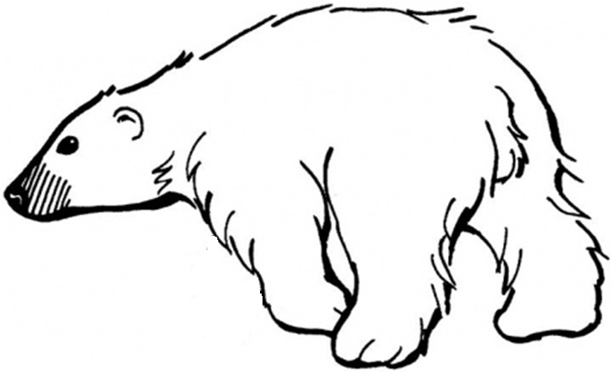
У белого медведя не хватает…
лапы

Slide 33

Давай посчитаем!
Один моржонок
Два моржонка
Три моржонка
Четыре моржонка
Пять моржат

Slide 34
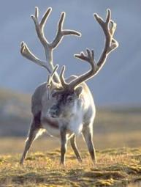
Один олень

Slide 35
Один песец

Slide 36
Один белый медведь

Slide 37
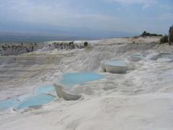




Расскажи-ка
Составь рассказ о животных Севера по предложенному плану
?
Название
Где живет?
Размер
Части тела
Чем питается?

Slide 38
Презентацию подготовила
учитель-логопед МБДОУ ДС
№ 37 «Мальвинка»
Аксютина Татьяна Александровна
Использованы ресурсы поисковой системы Google
г. Смоленск

